Slide 1

Přezuj Stopu
Vúbec Services
Členové týmu
Jakub Wodecki
Jakub Bergman
Tobias Le
Veronika Efimova

Slide 2
Co kdybyste se mohl šťourat jen v autech?

Slide 3
Co Vám v tom brání?
Lidi volají na rezervace.
Každý večer přepis rezervací.
Nakonec nedorazí.

Slide 4
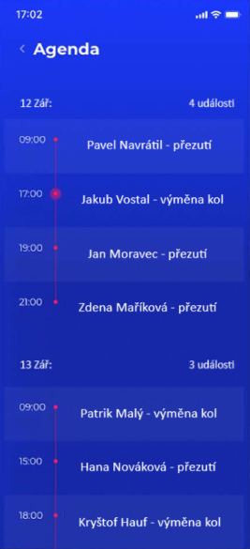
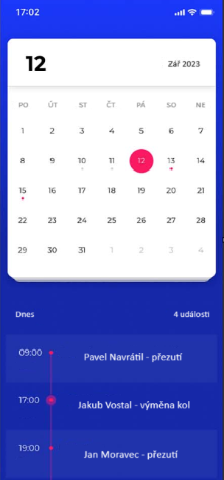

Přezuj Stopu
Online rezervace
Auto-matické propisování
Auto-matické notifikace
Auto-matika
Auto-šťourání

Slide 5
Ukázka rezervace

Slide 6
Harmonogram spolupráce
Fáze 1
Fáze 2
Fáze 3
Fáze 4
Rezervace
Upozornění klientům
Propisování rezervací
Souhrn práce na den
Údaje o klientech
Předsezónní upozornění
Profily zákazníků
Automatické vyplňování
Souhrn potřebných nákupů
Analýza hovorů k rezervacím online
Začátek práce na prodeji ráfků a tuningu
Zapracování analýzy
Zapracování prodeje ráfků a tuningu

Slide 7
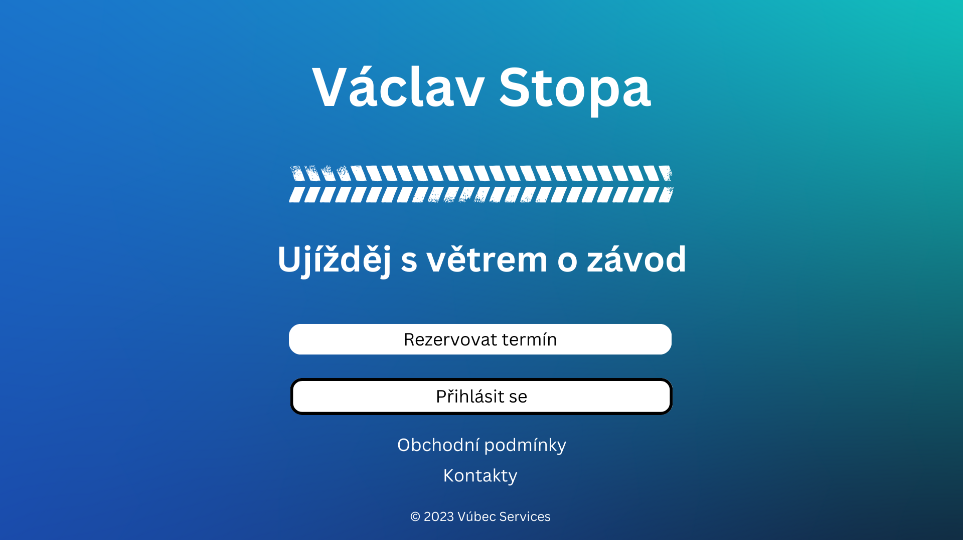

Slide 8
No a co ty notifikace?

